Slide 1
Scraping tool for Book to Scrap: Analyse de marché avec Python
SOUTENANCE DE PROJET
Par Sylvain GAUTHIER

Slide 2

Sommaire
Introduction
Technologies utilisées
Structure de dossier et fichiers de sortie
Extraction d’un livre
Extraction par catégorie
Extraction complète et téléchargement des images
Section Main et gestion d’UI
En Conclusion

Slide 3
Introduction :
Contexte :
Demande d’outils développé en Python permettant:
L’extraction des données de chaque livre vendu sur Book to Scrap
L’injection des données récupérés dans un fichier csv par catégorie
La récupération des fichiers image de chaque livre consulté
L’hébergement script sur un repository GitHub accompagné des fichiers requirements.txt et README.md
Livrables attendus :
Liens vers le repository GitHub du projet: https://github.com/SGauthier2Pro/P2_Gauthier_Sylvain.git
Un fichier compressé contenant les données extraites et les images associées

Slide 4




Technologies utilisées
Windows 10: version 21H2
Python: version 3.10.0
PyCharm: version 2021.2.3
git: version 2.35.1.windows.2

Slide 5
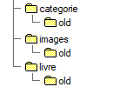
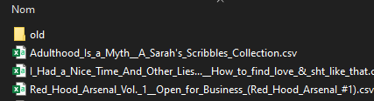
Structure de dossier et fichiers de sortie :
Modules utilisés :
Path from pathlib, os, csv, time
Création des fonctions :
Création de l’arborescence si non-existante
Gestion des chemins de fichier de sortie (csv ou jpg)
Ecriture des données dans le fichier csv
Archivage des anciens fichiers avec ajout de timestamp

Slide 6


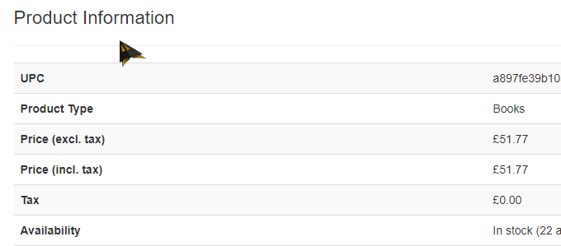
Extraction d’un livre
Module utilisés:
Requests, beautifulsoup4, Re
Source de donnée identifié :
Balises standard de la page : meta, h1, etc…
Table Product information : balise Table
Création des fonctions:
Test de la réponse de l’url
Récupération et traitement de la données à partir de l’url
Fonction retournant une liste de string contenant les données du livre

Slide 7
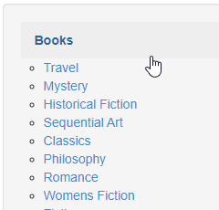
Extraction par catégorie
Module utilisés:
Requests, beautifulsoup4, Re
Source de donnée identifié :
Choix de la page servant d’index :
https://books.toscrape.com/catalogue/category/books_1/index.html
Création des fonction :
Liste des noms de catégorie
Url de la catégorie par le nom
Liste des url’s de chaque livre de la catégorie
Nombre de page
Url de la prochaine page

Slide 8

Extraction complète et téléchargement des images
Module utilisés:
Requests, BeautifulSoup4, re, urllib
Extraction complète :
Récupération de la liste des catégories
Application du code pour chaque catégories
Téléchargement des images :
Création d’un fonction Download
Intégration à la récupération des données livre

Slide 9

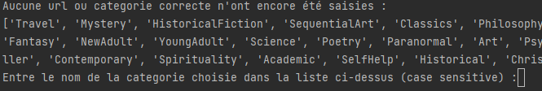
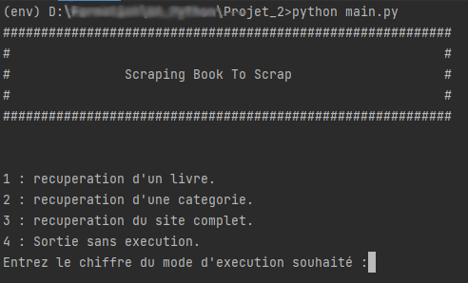
Section Main et gestion d’UI
Trois types de lancement manuel :
Pour un livre : python main.py livre url_du_livre
Pour une catégorie : python main.py categorie nom_de_la_catégorie
Ou Python main.py categorie url_de_la_catégorie
Pour le site complet : python main.py complet
Section gestion des arguments :
Détermine la validité des argument et le type d’exécution
Section mode d’exécution :
Demande d’info supplémentaires si argument invalide
Exécution de la demande selon le mode choisi
Lancement sans argument renvoi sur un menu :
Choix du mode d’exécution

Slide 10
En Conclusion
Fonctionnalité attendues :
Extraction des données de livre par catégorie dans un fichier csv
Téléchargement des image de couvertures
Axe d’amélioration :
Rendre le programme multiplateforme (développé et testé uniquement sous Windows 10)
Supprimer l’archivage des images créant un surplus de donnée stockée
Transformer en module au nom du site et s’en servir comme base pour le scraping d’autre site de librairie en ligne (si permis)

